Slide 1
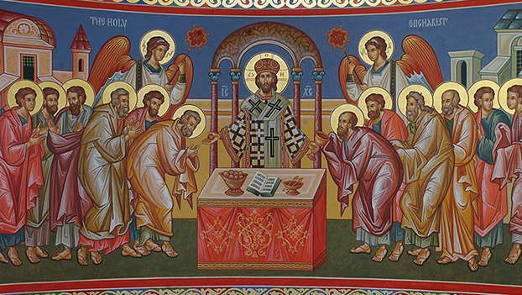
خدمة التقدمة وتهيئة الكاهن للقداس
النتاجات التعليمية:
1) حفظ الصلاة القلبية غيباً.
2) معرفة كيفية تهيئة الكاهن للقداس.
3) يعدّد الأواني المقدسة.
4) يحدّد معاني ورموز الأواني المقدسة.

Slide 2
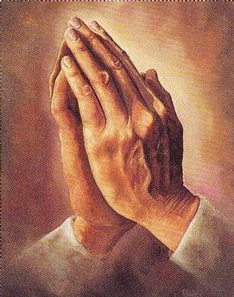
الصلاة القلبية
أيها الرب يسوع المسيح ابن الله ارحمني انا عبدك الخاطىء.

Slide 3
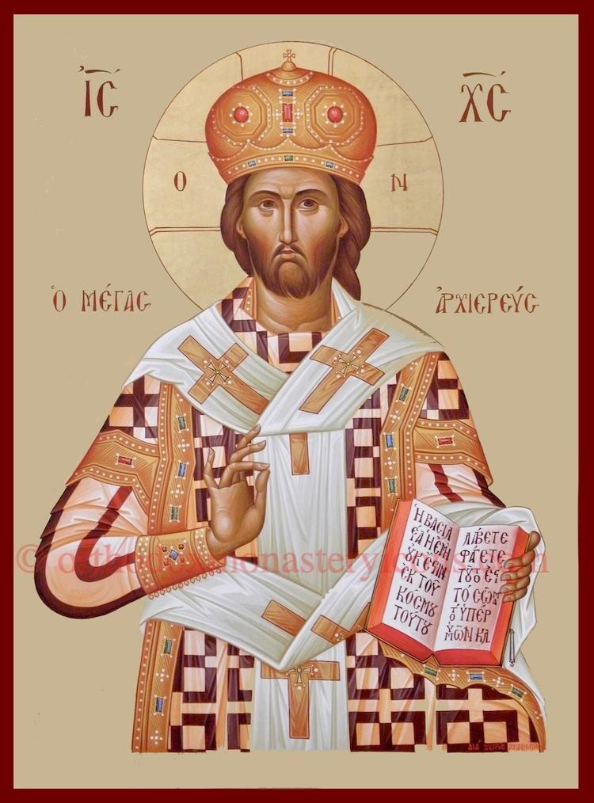
تهيئة الكاهن للقداس
الكاهن: هو رجل الله، يمثل خادم الكلمة والأسرار بين أبناء الرعية، وحتى يقدم الخدمة المقدسة لا بد أن يُجهِّز نَفسَهُ قبل ليلة من إقامة القداس الإلهي ويصلي صلواته في الليل.

Slide 4
يوم القداس يتوجه الكاهن باكراً للكنيسة ليقوم بخدمته الخاصة على النحو الآتي :
أ) يتقدم نحو الباب الملوكي ويأخذ الكيرون (الإذن) ساجداً ثلاث سجدات ومن ثم يُقبِّل الأيقونات ويتلو بعض الصلوات ثم يدخل إلى الهيكل ويسجد أمام المائدة المقدسة ويغسل يديه قائلاً
(أغسل في الطهارة يديَّ وأطوف بمذبحك يا رب).
ب) يرتدي ثيابه الكهنوتية ويشير ارتداء الكاهن للألبسة الخاصة إلى أنه أصبح الأداة الحيَّة التي أقامها الروح القدس لخدمة الأسرار الإلهية المحيية.
ج) يتوجه إلى المذبح يسار المائدة المقدسة حيث توضع الأواني والأدوات المقدسة.

Slide 5
الأواني والأدوات المقدسة
1) الكأس المقدسة ( تمثل الكأس الذي قَدَّسَ فيه المسيح النبيذ في العشاء السِّري ).
2) الصينية المقدسة ( ترمز للمذود الذي وضع فيه الطفل يسوع عند ولادته في مغارة بيت لحم ).
3) النجم ( يشير إلى النجم الذي قاد المجوس إلى مغارة بيت لحم ويوضع فوق الصينية المقدسة ).
4) الحربة ( تشير الى الحربة التي طُعِنَ بها الجندي جنب المخلص وهو على الصليب ).
5) الملعقة ( تشير إلى الملقط الذي أخذه واحد من السيرافيم والتقط به الجمرة من على المذبح ومَسَّ بِها فَمْ النبي أشعياء فانتزع اثمَهُ وكفَّرَ عن خطيئته).
6) الإسفنجة ( تشير للإسفنجة التي ملأها أحد الجنود خلاً وسقى بها الرب يسوع المسيح على الصليب ).
7) وعاء الماء الحار (الزاون) يوضع فيه الماء الساخن إشارة لحرارة الإيمان.

Slide 6
8) المبخرة ( تشير السلاسل الأربعة المعلق بها الوعاء، للإنجيليين الأربعة. وترمز الأجراس الإثنا عشر المُعَلَّقَة عليها لصوت الإثني عشر في كرازتهم، وصحن المبخرة يرمز لبطن السيدة العذراء مريم، والنار ترمز إلى نار اللاهوت الذي حَلَّ فيها بدون احتراق (الروح القدس) واتخذ منها جسداً.
9) البخور (اللبان) يشير البخور في القداس الإلهي إلى :
1) البخور الذي قدمه المجوس للطفل يسوع.
2) ارتفلع صلاة المؤمنين أمام الله والعبادة.
3) الطيوب التي قدمها يوسف ونيقوديموس يوم دفن الرب يسوع.
4) الطيوب التي أخذتها حاملات الطيب إلى القبر ليطيبن جسد المسيح.
10) الشموع ( ترمز لنور الرب يسوع المسيح الذي يضيء العالم بإشعاعه الروحي وتدل أيضاً على إيمان المؤمنين )

